Slide 1
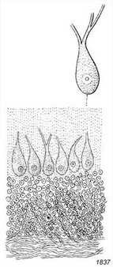
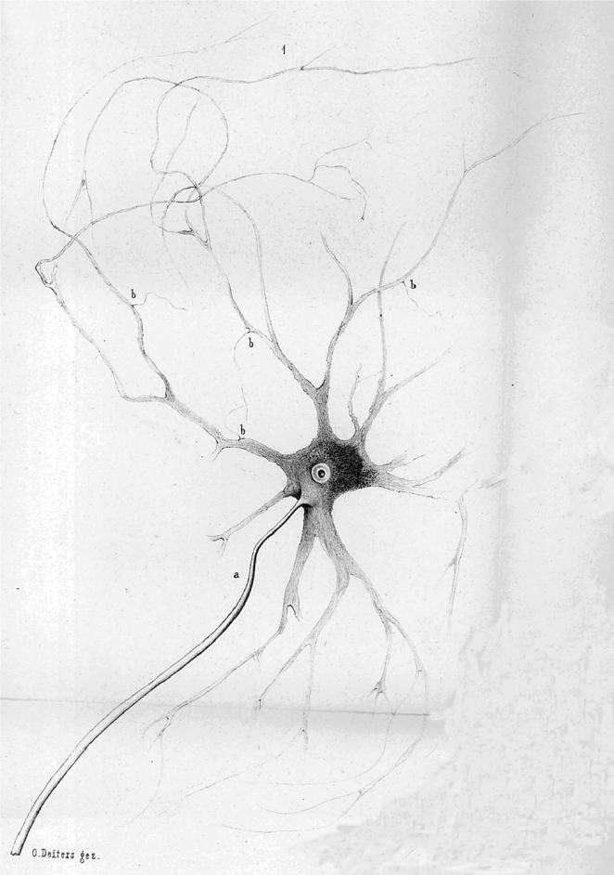
Doktryna neuronu
Motoneuron rdzenia kręgowego obserwowany pod (ulepszonym) mikroskopem przez Deitersa w 1865. Widoczne dendryty (przedłużenia protoplazmatyczne), ciało neuronu i akson (cylinder osiowy – axis cylinder)
Komórki móżdżku obserwowane pod mikroskopem przez Purkinjego, 1837

Slide 2
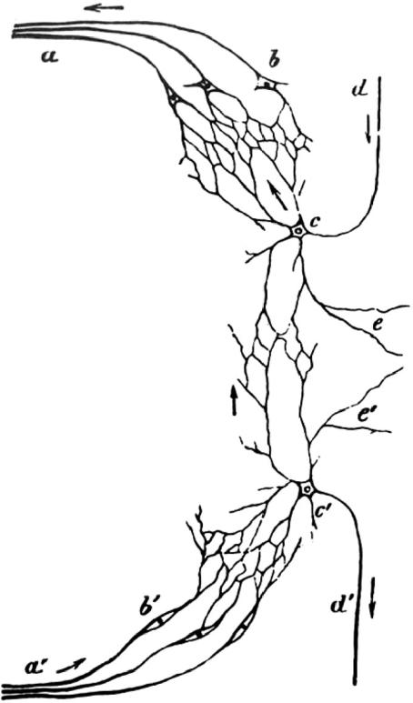
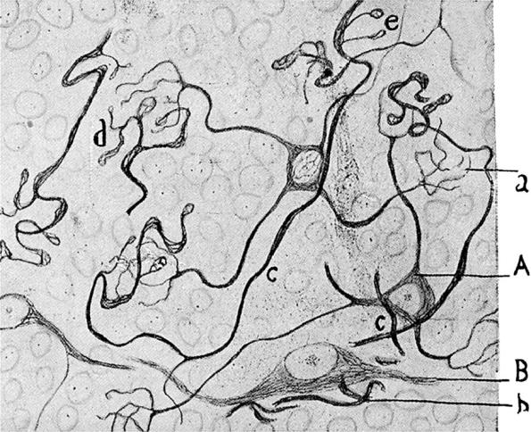
Doktryna neuronu
Schemat ukazujący sposób w jaki informacja jest przekazywana pomiędzy neuronami. Rysunek sugeruje siateczkowatą strukturę połączeń neuronalnych. Kolliker (1867).
Komórki w hipokampie. Widoczna wolna przestrzen pomiedzy axonami i dendrytami, co sugeruje odrębność komórek. Rysunek Cajala (1900).

Slide 3
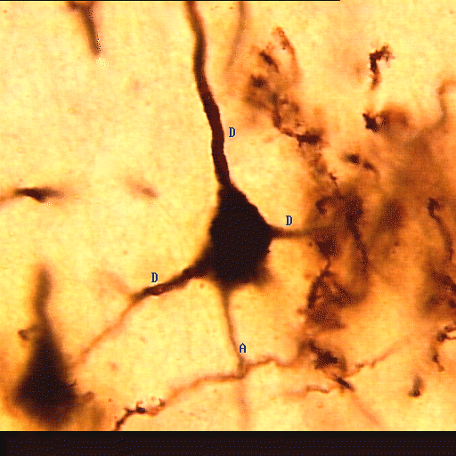
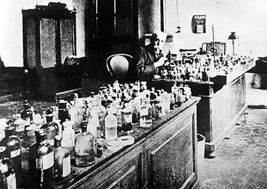
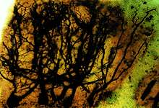
Doktryna neuronu - cd
Camillo Golgi (1843 - 1926) w laboratorium
Preparat metodą Golgiego wykonany obecnie
Golgi argumentował, że ilość połączeń między neuronami jest tak wielka, że prawa transmisji sygnałów pomiędzy komórkami nie mogą być określone. Wynika stąd, że sieć neuronów ma postać ciągłą (teoria siatkowata).
Preparat wykonany przez Golgiego
Notes:
Golgi's interests were in scientific research but his father encouraged him to become a hospital doctor. He carried out his research in a small home laboratory while serving as chief doctor in a hospital near Milan and it was there that he discovered his staining method.

Slide 4
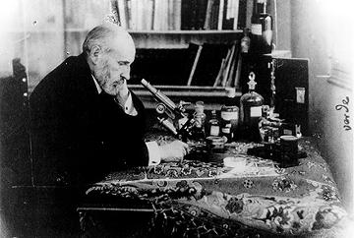
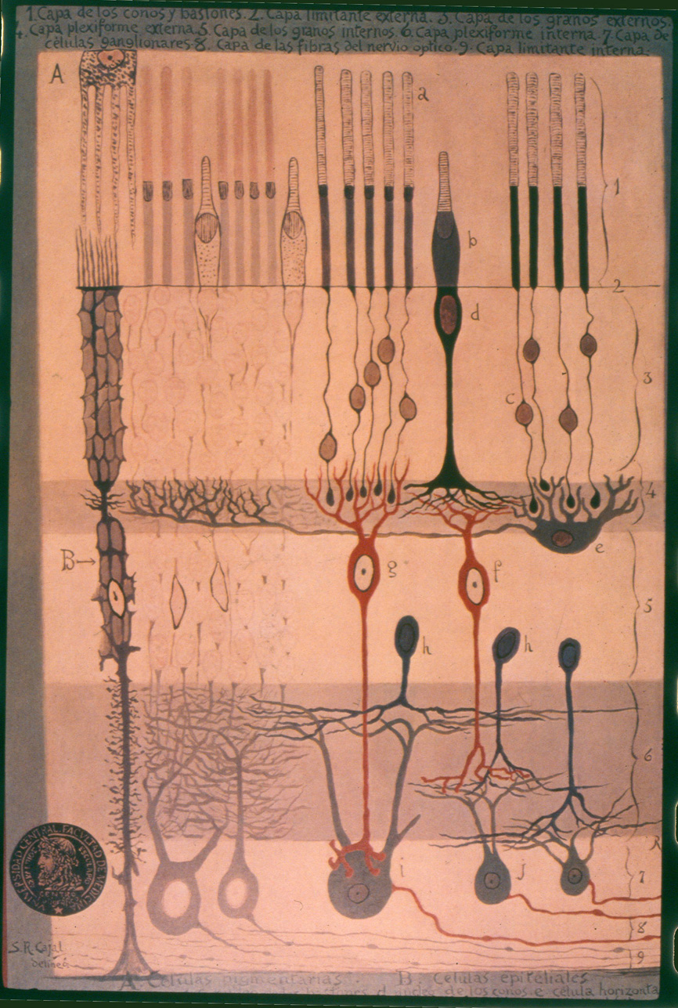
Doktryna neuronu - cd
Santiago Ramon y Cajal (1852 – 1934)
Cajal ulepszył metodę barwienia Golgiego, co pozwoliło mu zaobserwować więcej szczegółów. Nie znalazł potwierdzenia teorii siatkowatej i zaproponował że układ nerwowy zbudowany jest z osobnych komórek nerwowych.
Struktura siatkówki. Rysunek Cajala (1900)
Notes:
Ramon y Cajal displayed skills at drawing from an early age and wished to develop them as an artist but he was persuaded by his father to study medicine. He was appointed Professor of Histology and Pathological Anatomy at the University of Madrid and he used his talent to convert visual images into drawings.

Slide 5
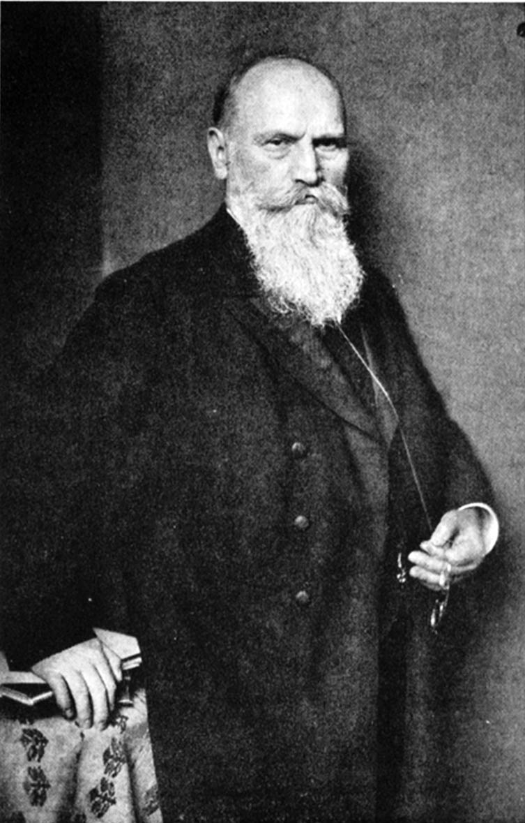
Doktryna neuronu - cd
Wilhelm Waldeyer, profesor anatomii i patologii, prestiżowego Uniwersytetu Berlińskiego opublikował w 1891 artykuł z tezą, że teoria komórkowa stosuje się również do układu nerwowego. Waldeyer wprowadził termin ‘neuron’. Jego teoria została ogólnie zaakceptowana i nazwana ‘doktryną neuronu’.
Heinrich Wilhelm von Waldeyer-Hartz (1836-1921)
Notes:
Neuron is ancient Greek word (νεῦρον) meaning sinew (scięgno), cord (nić), nerve (nerw).
Waldeyer nazwał w 1888 roku chromosom w 1891 roku neuron, w 1875 roku komórki plazmatyczne

Slide 6
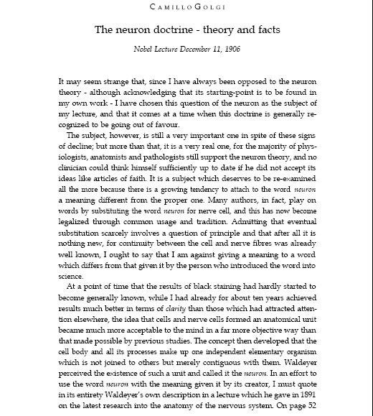
Nagroda Nobla z fizjologii i medycyny - 1906

Slide 7
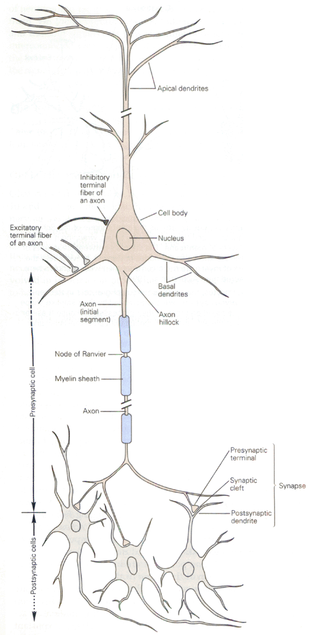
Komórka nerwowa - neuron
Ludzki mózg składa się z 100 000 000 000 (10¹¹) 86 000 000 000 neuronów*. Każdy neuron tworzy ok 10000 (10⁴) połączeń.
W typowym neuronie mozna wyróżnić:
Ciało komórki
Dendryty
Akson
Zakończenia presynaptyczne
Herculano-Houzel S: The human brain in numbers: a linearly scaled-up primate brain. Frontiers in Human Neuroscience 2009, 3, 31
Notes:
Suzana Herculano-Houzel developed a method to quantify total numbers of neuronal and non-neuronal cells in the brain. It consists of transforming brain structures into homogeneous ‚soup’ of cell nuclei, which can be counted and identified as neuronal or non-neuronal. The total numer of cell nuclei corresponds to the total number of cells in the original tissue. Additionally, different genes can be marked to count different cell types.

Slide 8
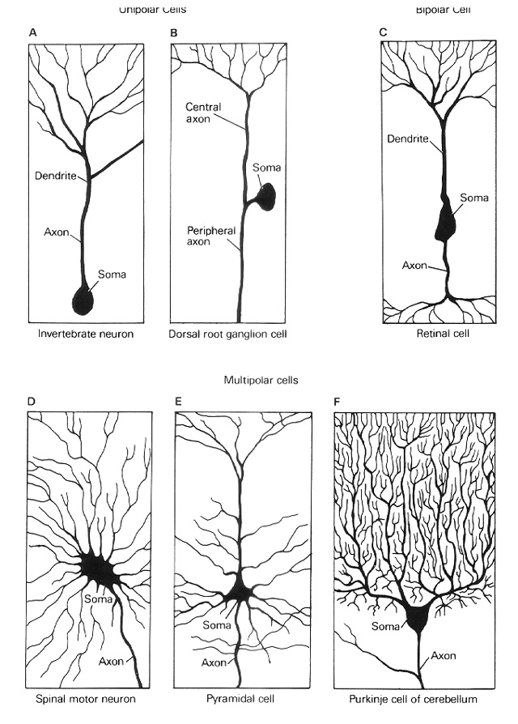
Komórka nerwowa - neuron
Neurony jednobiegunowe
Neuron dwubiegunowy
Średnica aksonu
(0,004 mm) do 100 micronów (.1 mm)
Średnica włosa
0,02 mm do 0,08 mm.
Neurony wielobiegunowe
Długość aksonu (1 mm) do ponad 1m
U ludzi:
Całkowita długość neuronów A = 500 000 km
Odległość Ziemia – Księżyc L = 380 000 km

Slide 9
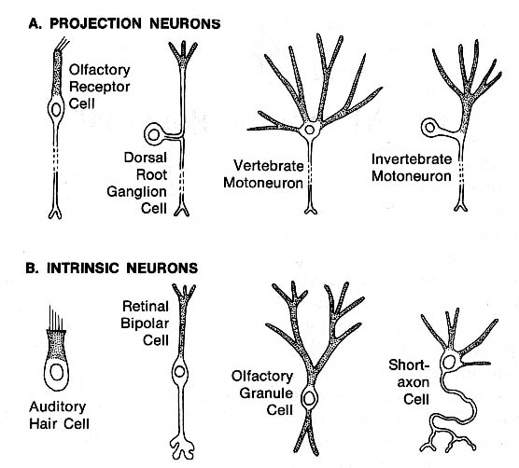
Komórka nerwowa - terminologia
Neurony posiadające długi akson, który tworzy połączenie z innym rejonem układu nerwowego nazywają się neuronami projekcyjnymi, neuronami głównymi i komórkami przekaźnikowymi.
Neurony wewnętrzne lub interneurony znajdują się w całości wewnątrz jednego obszaru układu nerwowego. Neurony wewnętrzne mogą nie posiadać aksonu.

Slide 10
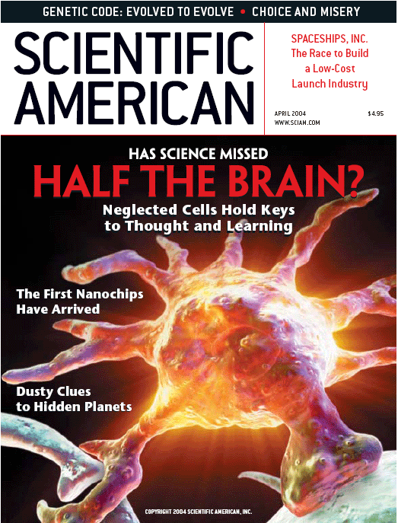
Druga składowa układu nerwowego - komórki gleju

Slide 11
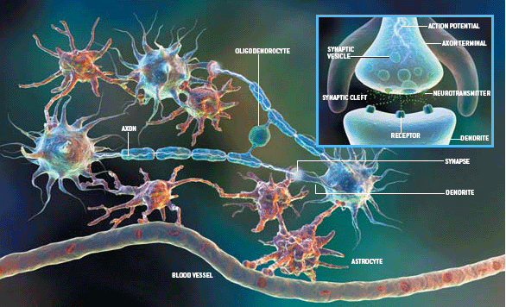
Komórki glejowe
Komórki glejowe są drugim głównym składnikiem układu nerwowego. W niektórych obszarach są 10 razy liczniejsze niż neurony Stosunek liczby neuronów do komórek glejowych wynosi 1:1.
Najważniejszą rolą komórek glejowych jest kontrolowanie otoczenia neuronów. Są one zaangażowane w wiele różnych funkcji.

Slide 12
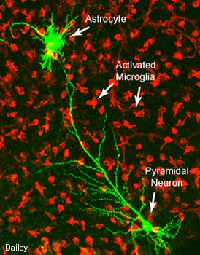
Rodzaje i funkcje gleju
Astrocyty: największe i najliczniejsze. Ich funkcja to podtrzymywanie fizyczne i odżywianie neuronów, regulacja zawartości przestrzeni zewnątrzkomórkowej - buforowanie jonów, regulacja neuroprzekaźnictwa (pochłanianie neurotransmitera i zapobieganie dyfuzji poza szczelinę synaptyczną).
Microglej: składniki układu odpornościowego, aktywne podczas stanów zapalnych, usuwają wirusy, bakterie lub ‘zmarłe’ neurony w procesie fagocytozy (pochłaniania).
Oligodendrocyty: wytwarzają mielinę w neuronach centralnego układu nerwowego.
Komórki Schwanna: wytwarzają mielinę w neuronach obwodowego układu nerwowego.
Stwardnienie rozsiane (łac. sclerosis multiplex, SM) - demielinizacja włókien nerwowych w obrębie mózgu i rdzenia kręgowego

Slide 13
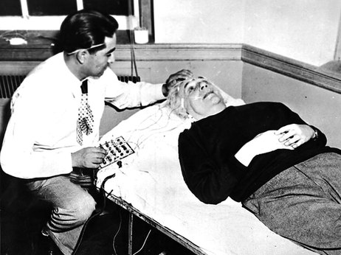
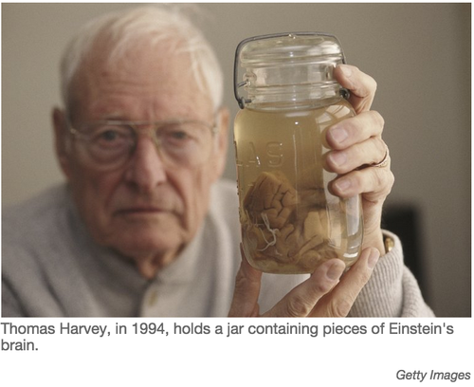
Mózg Alberta Einsteina
Mózg Einsteina został podczas sekcji zwłok (1955) ‚zabezpieczony’ do badan naukowych bez wiedzy i zgody rodziny. Patolog, Thomas Harvey, podzielił mozg na 240 kawałków (każdy ok 1 cm3) i schował w piwnicy w dwóch słojach z formalina, na ponad 20 lat. Dopiero Hans Einstein, syn fizyka, zezwolił na badania. Pierwsze wyniki ukazały się w 1975 r.
Mózg Einsteina ważył tylko 1230 gramów, mniej niz średni mozg mężczyzny (ok 1400 gramów).
W roku 2013 stwierdzono, ze ciało modzelowate było grubsze niz normalnie, co moze wskazywać na lepsza współpracę pomiędzy półkulami.
Jedna z różnic wykryta w 1985 r polegała na większej liczbie komórek glejowych przypadających na jeden neuron, w jednej z dwóch zbadanych częściach mózgu.
Badania porównawcze pokazują, ze wraz z ewolucją od bezkręgowców do naczelnych, wraz ze wzrostem inteligencji rośnie liczba komórek glejowych względem neuronów.
Istnieje hipoteza, ze komórki glejowe, zwłaszcza astrocyty tworzą drugi mozg komunikujący sie poprzez przesyłanie sygnałów chemicznych.
Pomiar EEG u Alberta Einsteina. Princeton, 1950
Notes:
Einstein's brain was preserved after his death in 1955, but this fact was not revealed publicly until 1978. The owner (the person who performer autopsy) dissected the brain into about 240 blocks (each about 1 cm³). They have been preserved in alcohol in two large jars within a cider box for over 20 years.

